Slide 1

ALCÁZAR DE SEGOVIA
CASTILLA Y LEÓN · ESPAÑA

Slide 2
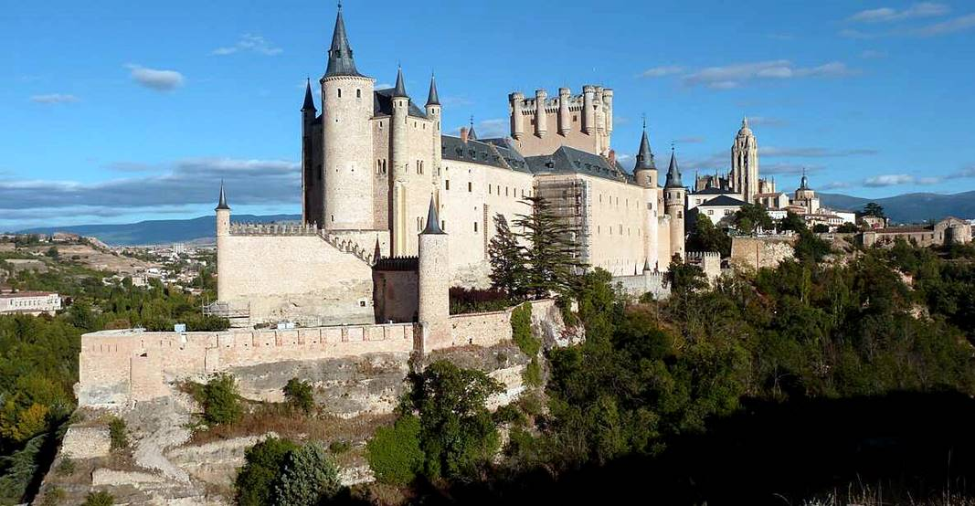
Notes:
2

Slide 3
El Alcázar de Segovia, que data de principios del siglo XII, es uno de los castillos medievales más característicos del mundo y uno de los monumentos más visitados​ de España. Su imponente perfil se levanta, majestuoso, sobre el valle del Eresma y es símbolo de la Ciudad vieja de Segovia. Palacio y fortaleza de los Reyes de Castilla, su traza refleja el esplendor de la Corte durante el medievo, y sus muros han sido testigos de batallas, intrigas palaciegas, bodas reales y sucesos asombrosos. En su ya bimilenaria existencia, el Alcázar ha sido castro romano, fortaleza medieval, palacio real, custodio del tesoro real, prisión de estado,​ Real Colegio de Artillería y Archivo General Militar.
La fortaleza segoviana un caso único en la historia de la arquitectura española y Europea, siendo castillo y residencia real conocudo ya en 1135, reinando Alfonso VII el emperador. La palabra Alcázar, del árabe "alqasr", sirve para definir una residencia real fortificada. El coronel de Artillería Eduardo de Oliver-Copóns dejó escrito en 1916 que el Alcázar es «el modelo perfecto de los fantásticos castillos descritos en sus romances de viajes por los ingeniosos trovadores que errantes cruzaban todas las comarcas en busca de la dama digna, por sus perfecciones, de ocupar su pensamiento y enamorar su corazón, para a los pies del amurallado recinto donde se encerraba, cantar sus trovas y tañer sus cítaras». Orson Welles lo utilizó en Campanadas a medianoche y se dice que Walt Disney inspiró en su contorno esbelto y elegante el castillo de La Cenicienta.
Notes:
3

Slide 4
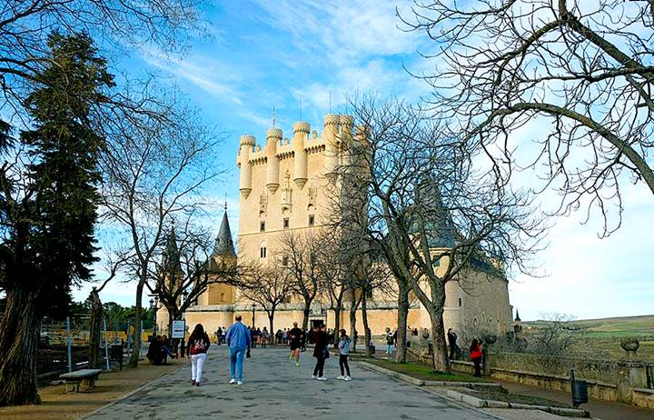

Slide 5
Los restos más antiguos hallados en el lugar hace suponer que en tiempos de la dominación romana de la ciudad ya hubo de haber un castro o fortificación. Sobre los restos de este, el alcázar fue erigido como fortaleza hispano-musulmana.​ La primera noticia documental que se conserva del edificio data del año 1122, poco después de que Alfonso VI de León reconquistase la ciudad, aunque no es hasta 1155 cuando aparece citado con la denominación de alcázar, en una carta custodiada en el archivo de la catedral. Fue residencia del rey Alfonso VIII. En 1258, reinando Alfonso X, se hundió el palacio cuando el rey se encontraba en su interior. Este núcleo más antiguo corresponde con la sala de armas. Fue numerosas veces restaurado y ampliado, posiblemente desde Alfonso X hasta Felipe II. A este último se debe su aspecto actual, su "silueta" lo hace único entre los castillos españoles.
En la Edad Media, por su seguridad como por la proximidad de zonas de caza, el Alcázar se convirtió en una de las residencias favoritas de los Reyes de Castilla, en especial de Alfonso X. Fue habitado muchas veces y llegó a ser uno de los más suntuosos palacios-castillos en el siglo XV, siendo testigo mudo de acontecimientos claves de la Historia de España como la proclamación de Isabel la Católica (13 de diciembre de 1474) o la misa de velaciones entre Felipe II y Ana de Austria (14 de noviembre de 1570) en su capilla. El rey Alfonso X “el Sabio” convocó Cortes en 1256, las primeras que tuvieron lugar en el Alcázar. Las actuaciones de remodelación, ampliación y decoración del Alcázar, que se iniciaron con Catalina de Lancaster en 1412 y que alcanzarían su apogeo durante el reinado de Enrique IV, hicieron del mismo un edificio admirado por cuantos viajeros llegaban al mismo.

Slide 6
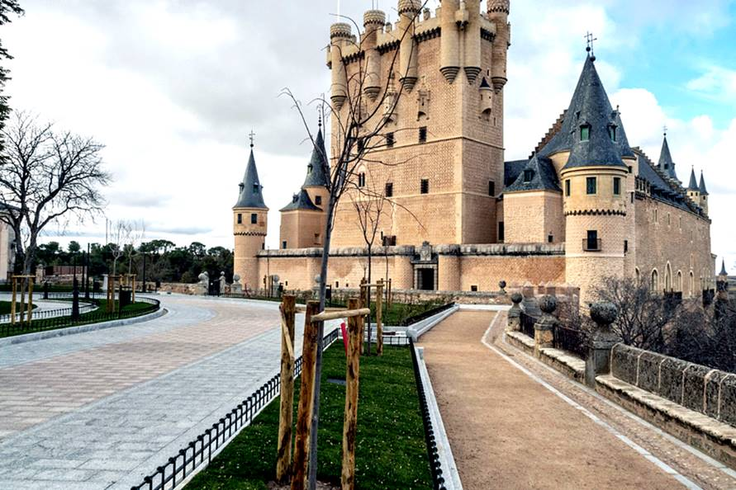

Slide 7
El Alcázar había pasado de su estricta función militar, a ser un gran edificio institucional donde se custodiaba el tesoro regio, el archivo del reino y la armería real. Este cambio tomará forma en la decoración de diversas estancias. Por lo que atañe al archivo, fueron Juan II y Enrique IV quienes, en verdad, comenzaron de forma sistemática la tarea de salvaguardar la documentación histórica. Consta que, en 1437, Juan II ordenaba trasladar al Alcázar diversos registros “al mi archivo de la cibdad de Segovia”, lo que supone la existencia de uno de los primeros archivos reales de Castilla. Fue durante los reinados de Juan II (1406-1454) y de su hijo Enrique IV (1454-1474) cuando el Alcázar llega a su cima, tanto por el papel desempeñado en el complejo juego político de aquellos turbulentos años como por la activa vida cultural que en él tuvo lugar y su espléndida decoración. La Casa de Austria (1516-1621) apenas utilizará el edificio. No obstante, aún tendrá un papel relevante en dos momentos: la Guerra de las Comunidades (1520-21) y la boda de Felipe II con Ana de Austria (1570).
En 1762 Carlos III fundó en Segovia el Real Colegio de Artillería, cuyo primer director fue el conde Félix Gazzola. El Colegió quedó instalado el 16 de mayo de 1764 y permaneció en el Alcázar, con leves paréntesis. Este centro docente se convirtió muy pronto en un referente, y el mejor y más perfecto exponente de la enseñanza militar ilustrada. En 1862, un incendio destruyó las suntuosas techumbres de las salas nobles, que pudieron ser reconstruidas fielmente con posterioridad, gracias a la existencia de grabados realizados por José María Avrial y Flores en 1839.​ En 1898 se instaló en la primera planta del edificio el Archivo General Militar, que actualmente continúa en el Alcázar.

Slide 8
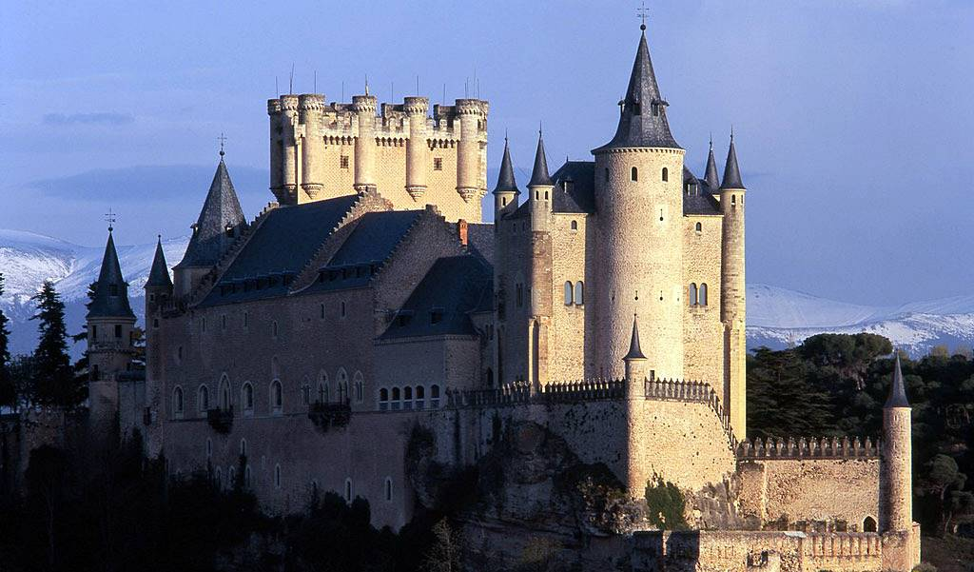

Slide 9
Por Decreto de 18 de enero de 1951 se crea el Patronato del Alcázar de Segovia con la misión de regular la utilización del edificio y sus anexos en beneficio del acervo cultural; velar por la conservación, entretenimiento y protección artística del monumento; y fomentar que el público pueda disfrutar de un “Museo del Alcázar de Segovia” que sea un archivo de recuerdos para conservar la memoria de su triple aspecto de Alcázar Regio, Recinto Militar y Real Colegio de Artillería. En 1931 fue declarado monumento histórico artístico. En 1953 se creó el patronato del alcázar que es el responsable del museo que se puede visitar en su interior. Actualmente, el Alcázar de Segovia es uno de los monumentos de Europa que más interés suscita. Su gestión es un ejemplo único en materia de difusión y conservación del patrimonio histórico y artístico, con la ventaja de que las visitas generan los ingresos suficientes como para garantizar el mantenimiento, la seguridad y la salvaguarda de un legado histórico que impresiona.

Slide 10
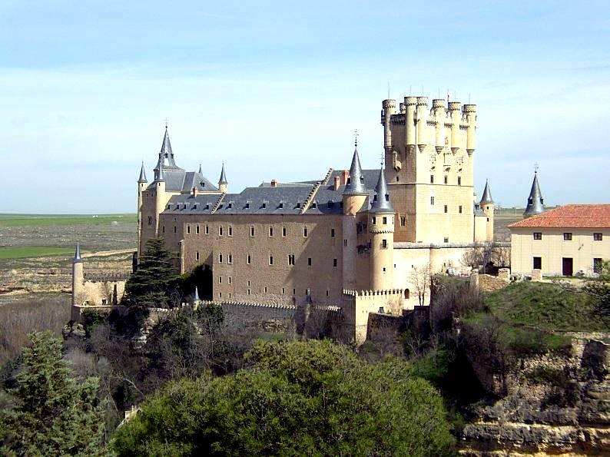

Slide 11
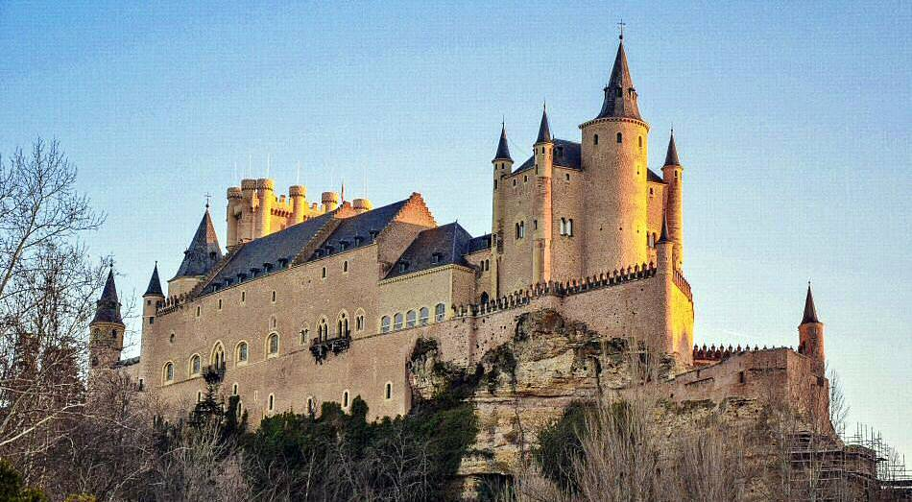

Slide 12
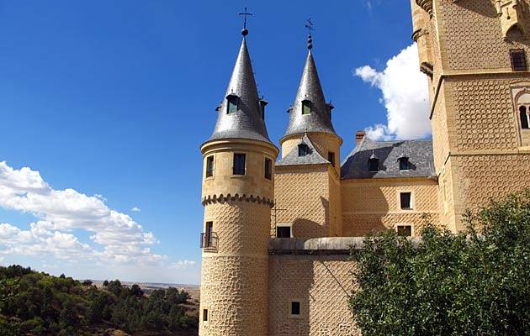

Slide 13
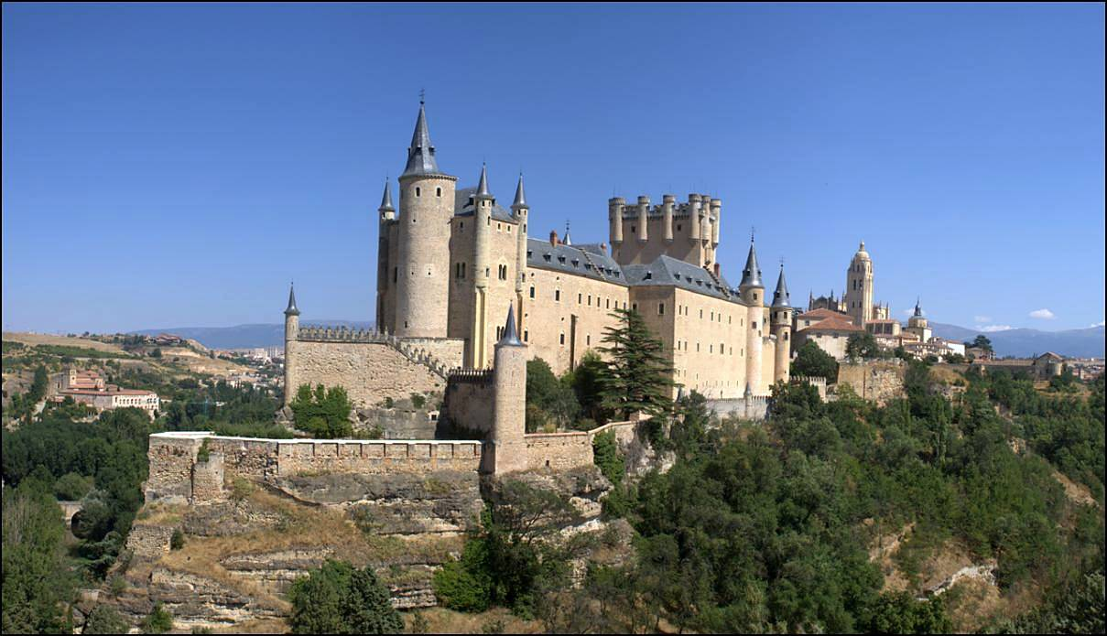

Slide 14
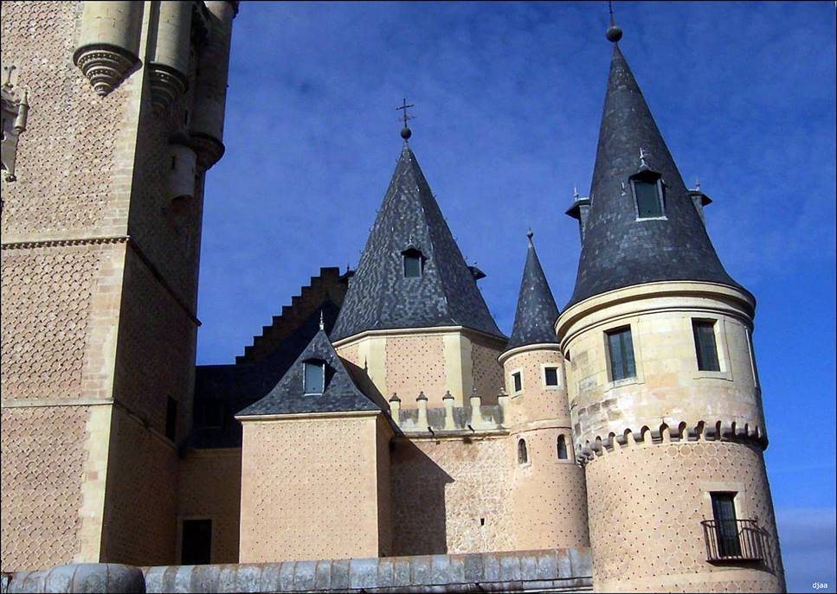

Slide 15
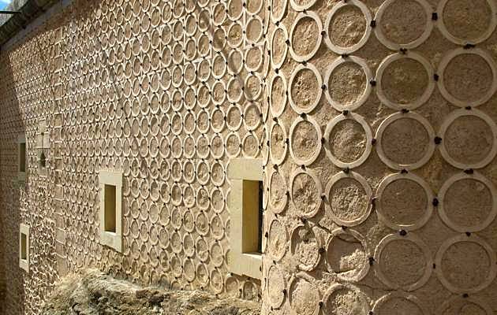

Slide 16
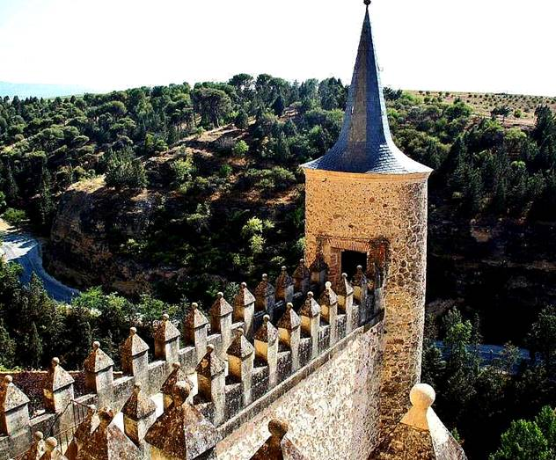

Slide 17
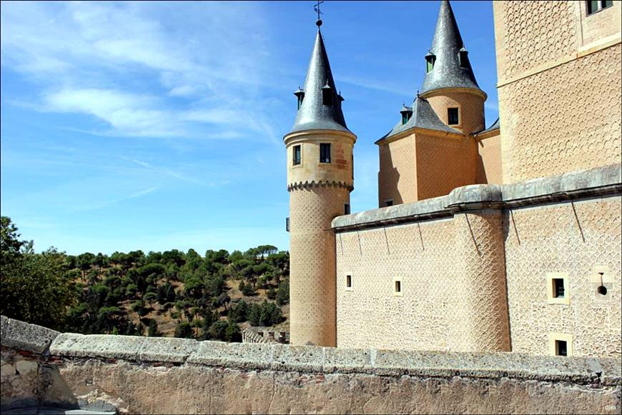

Slide 18
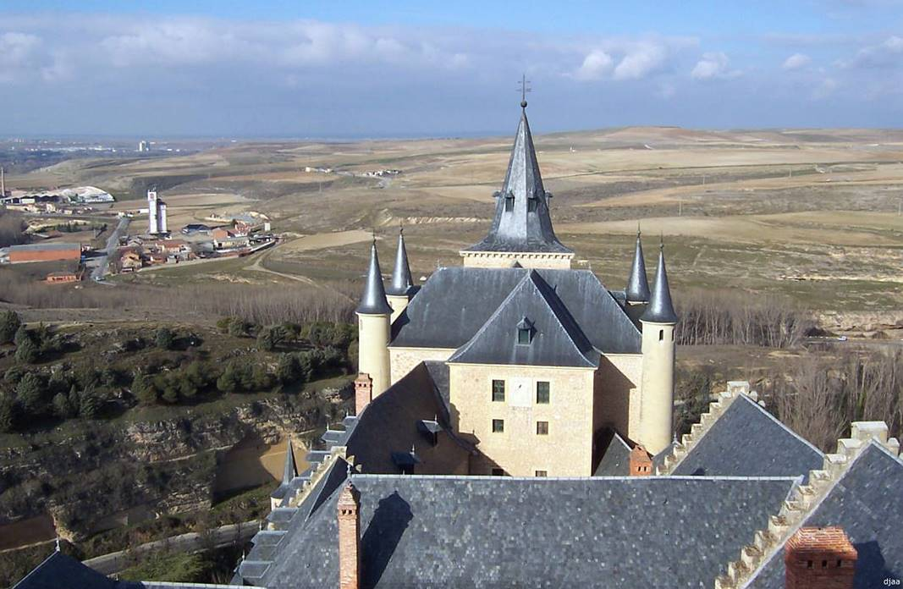

Slide 19
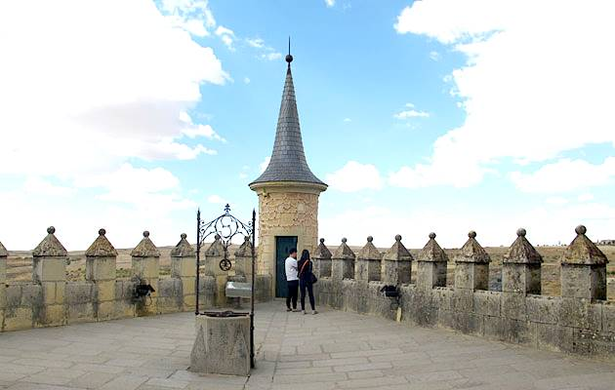

Slide 20
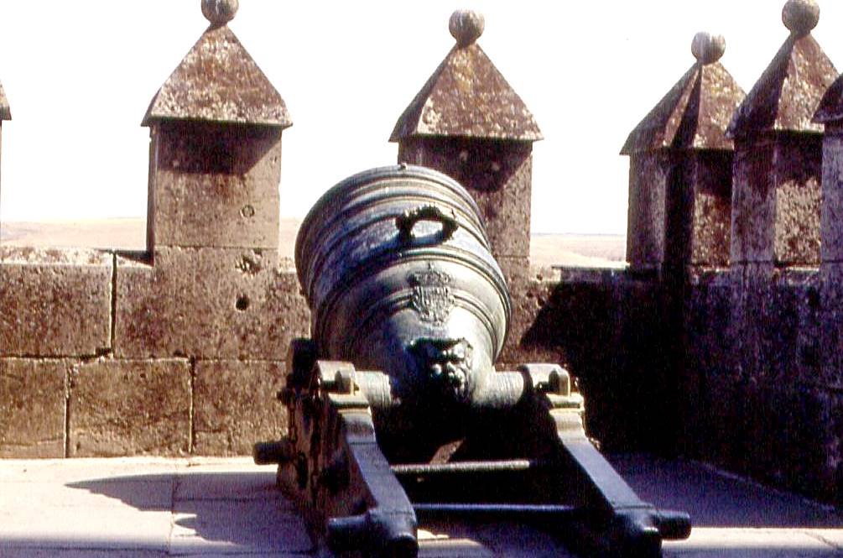

Slide 21
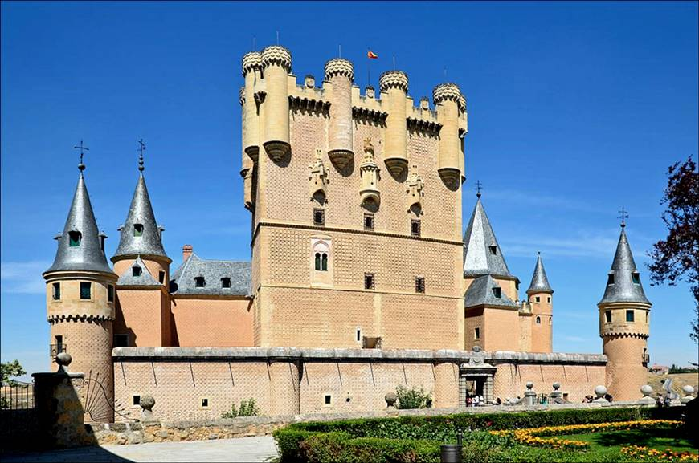

Slide 22
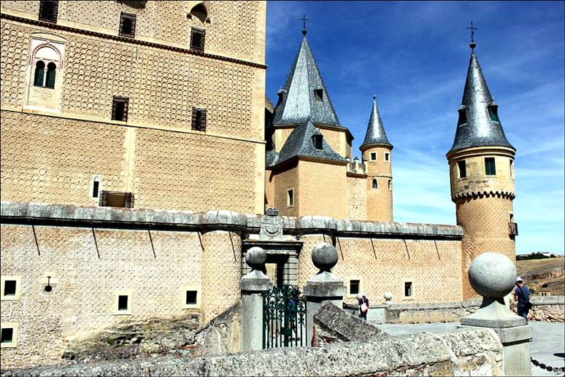

Slide 23
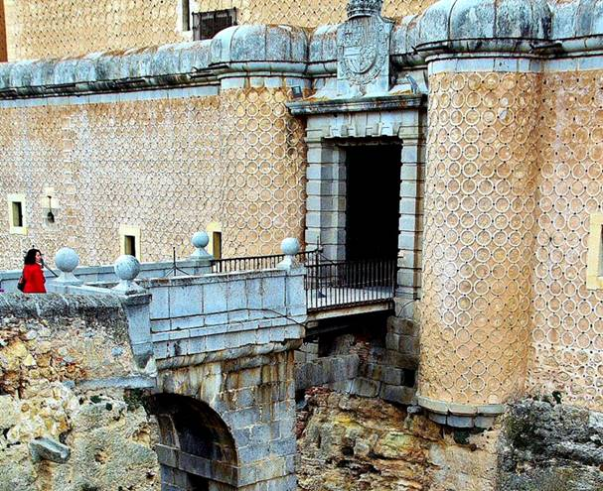

Slide 24
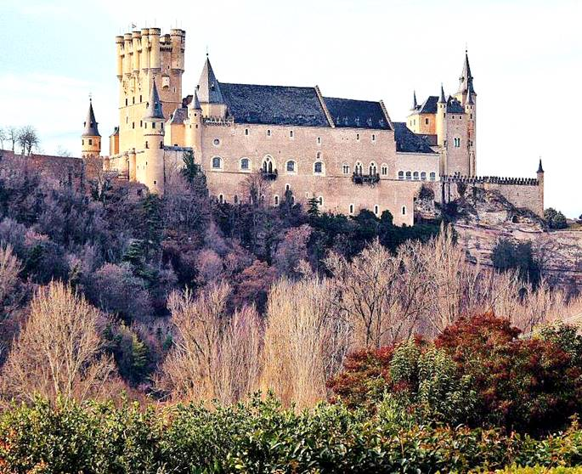

Slide 25
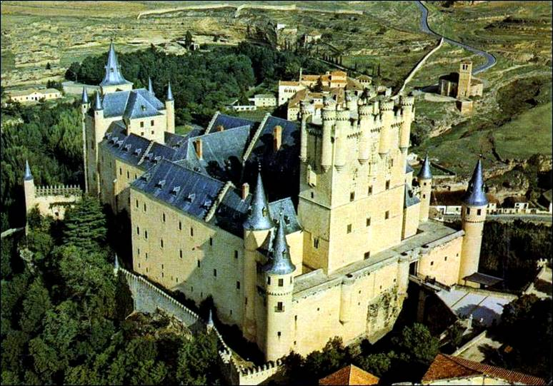

Slide 26
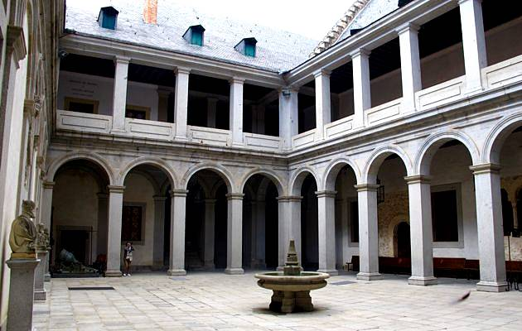

Slide 27
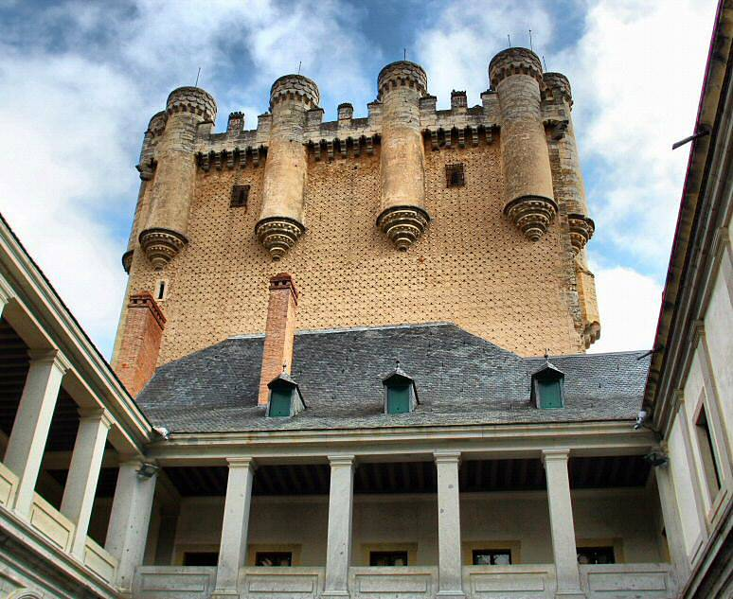

Slide 28
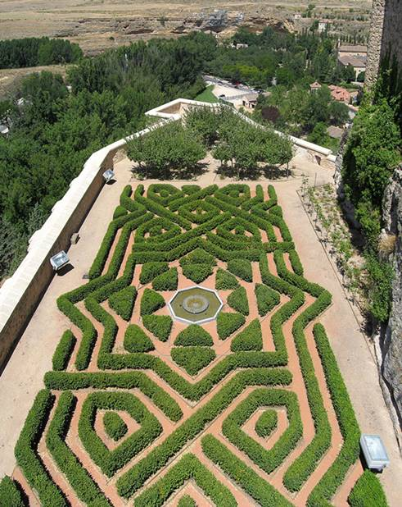

Slide 29
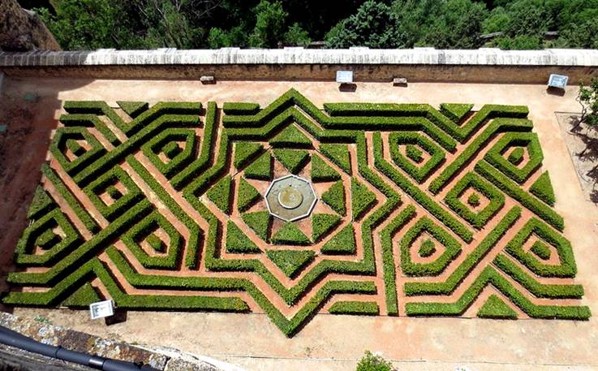

Slide 30
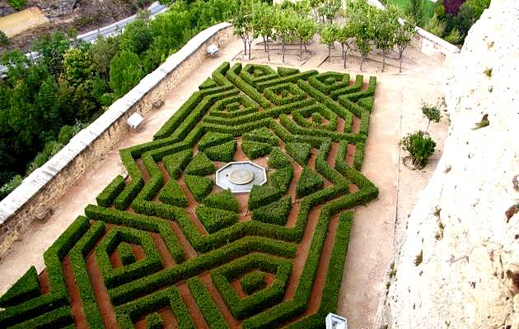

Slide 31
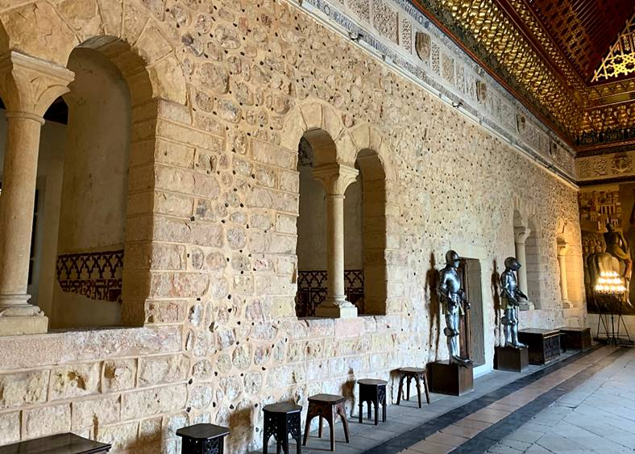

Slide 32
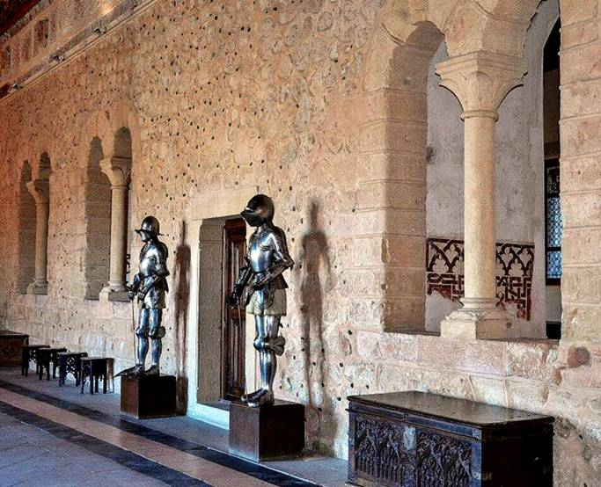

Slide 33
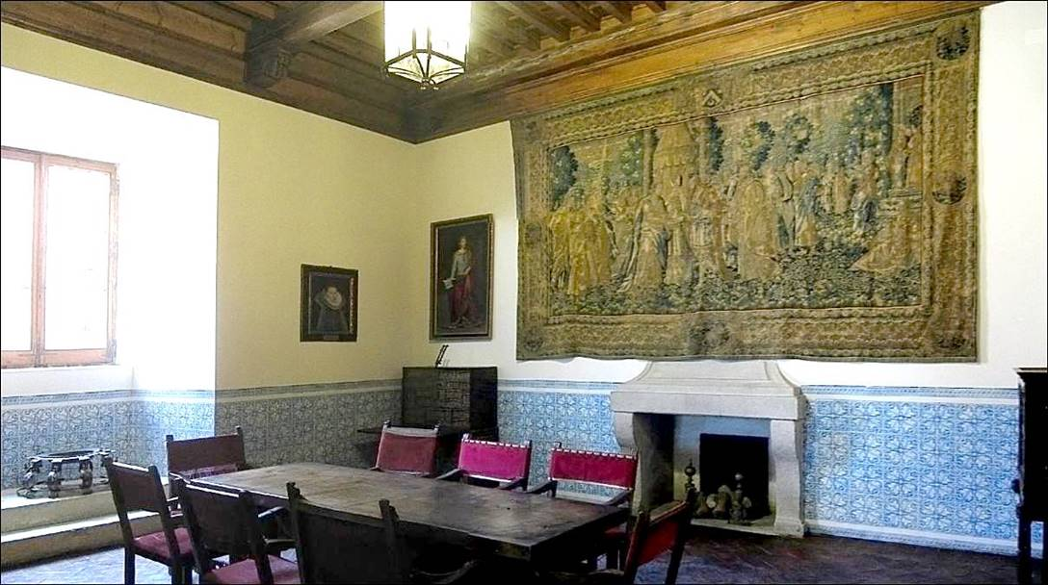

Slide 34
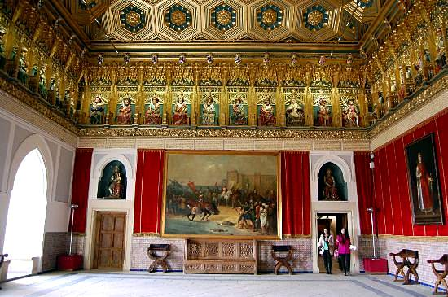

Slide 35
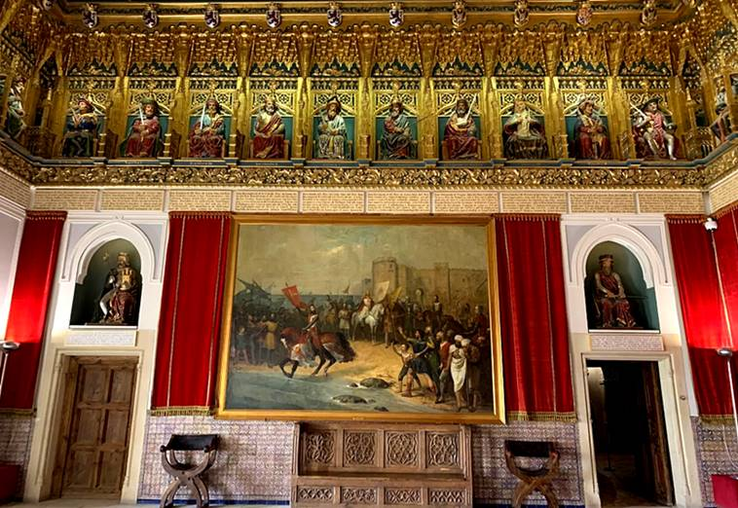

Slide 36
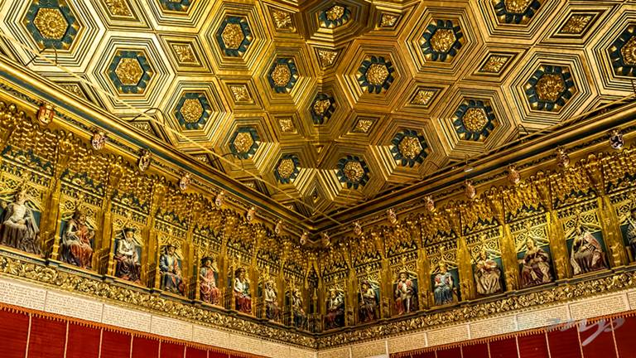

Slide 37
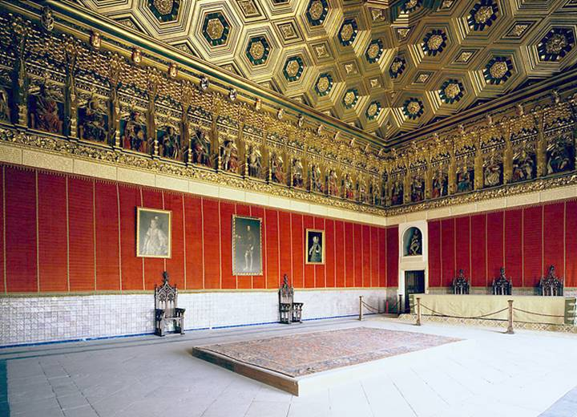

Slide 38
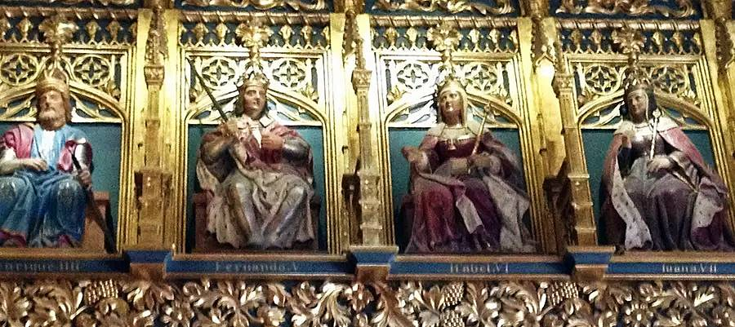

Slide 39
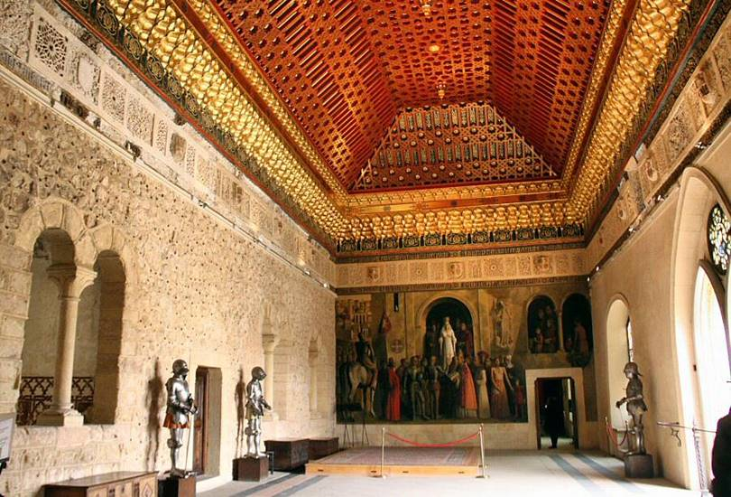

Slide 40
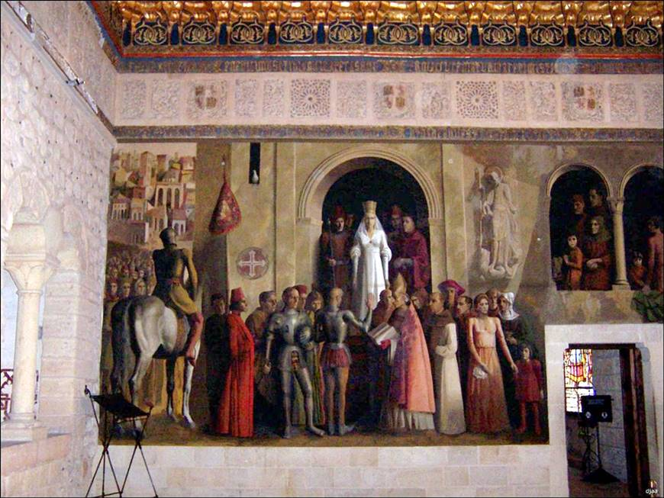

Slide 41
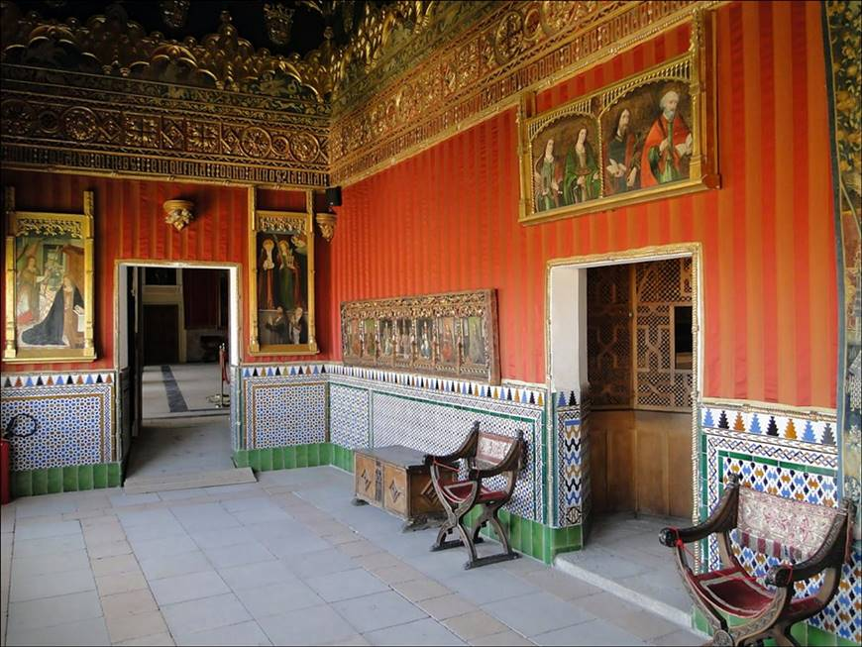

Slide 42
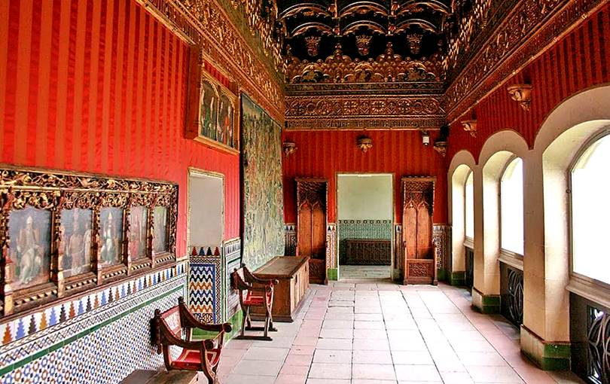

Slide 43
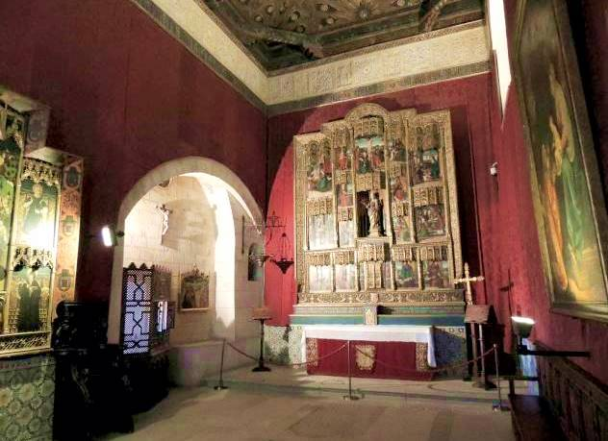

Slide 44
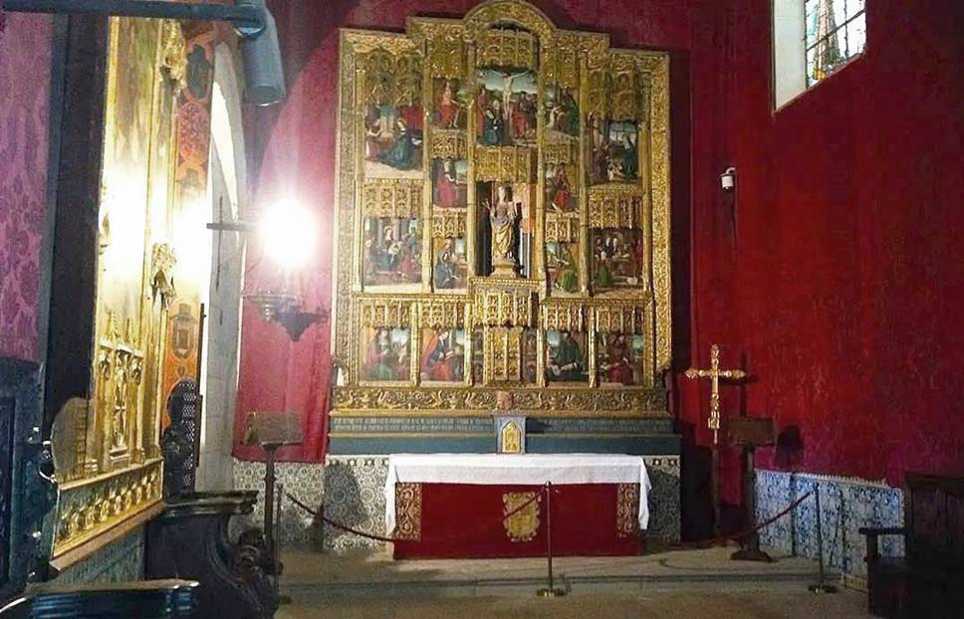

Slide 45
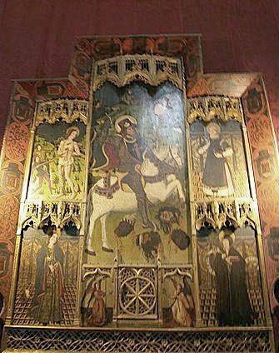

Slide 46
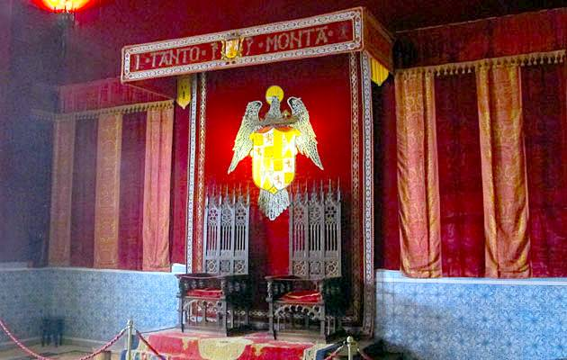

Slide 47
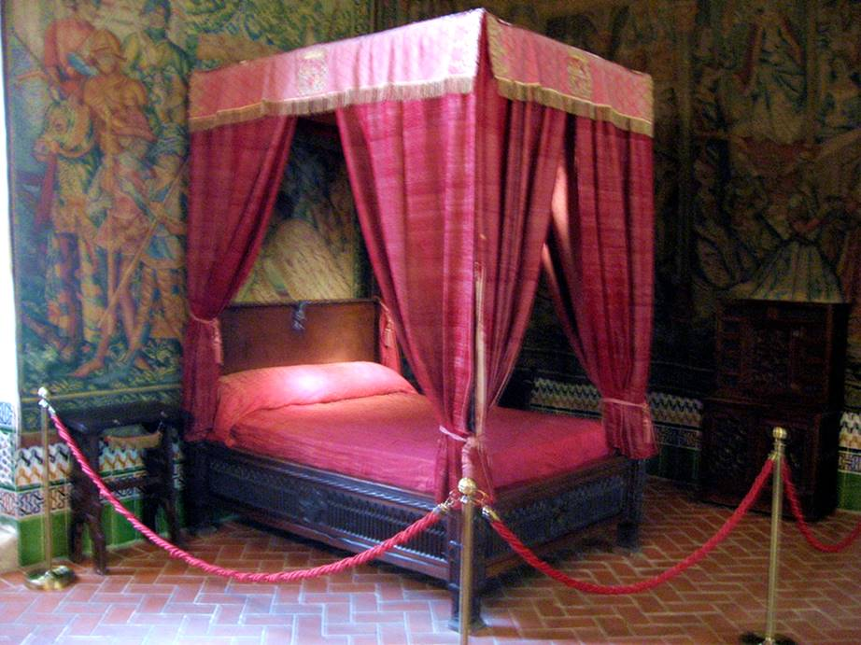

Slide 48
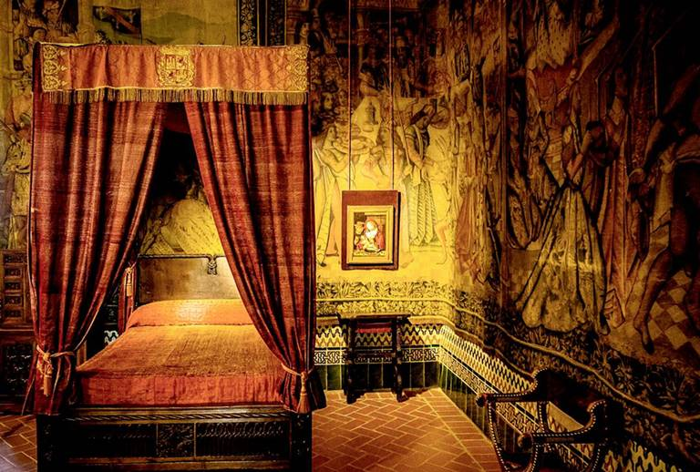

Slide 49
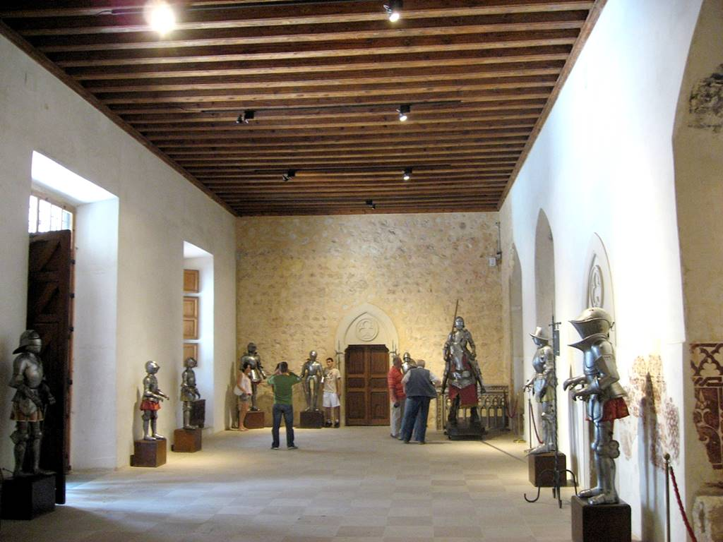

Slide 50
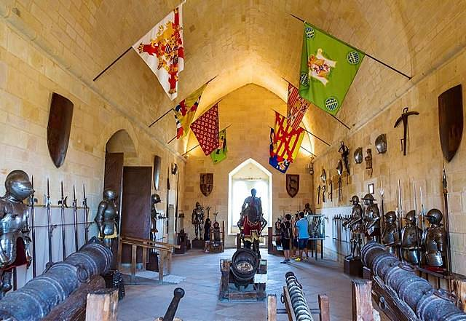

Slide 51
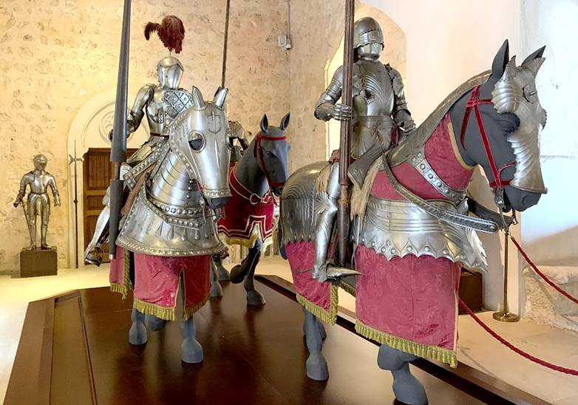

Slide 52
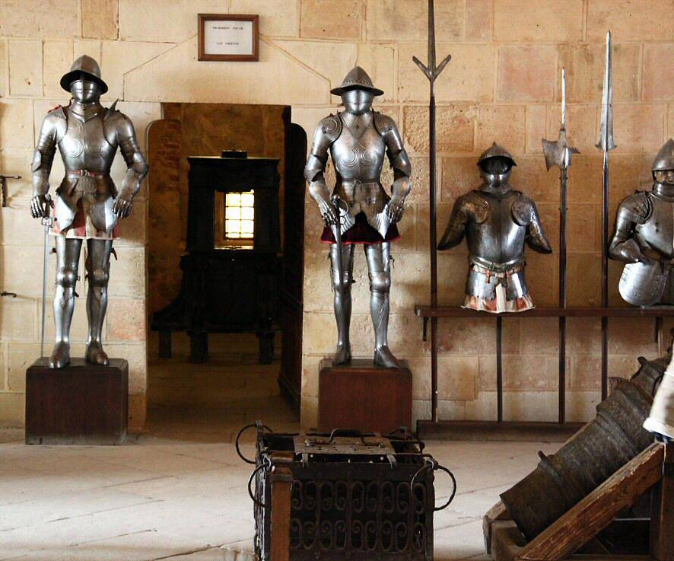

Slide 53
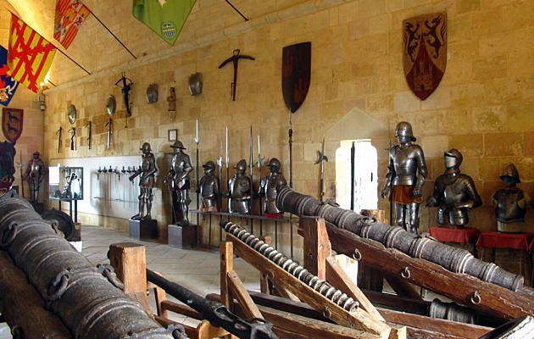

Slide 54
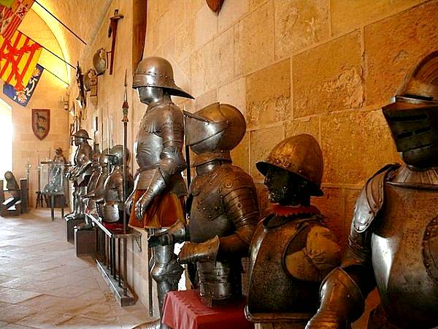

Slide 55
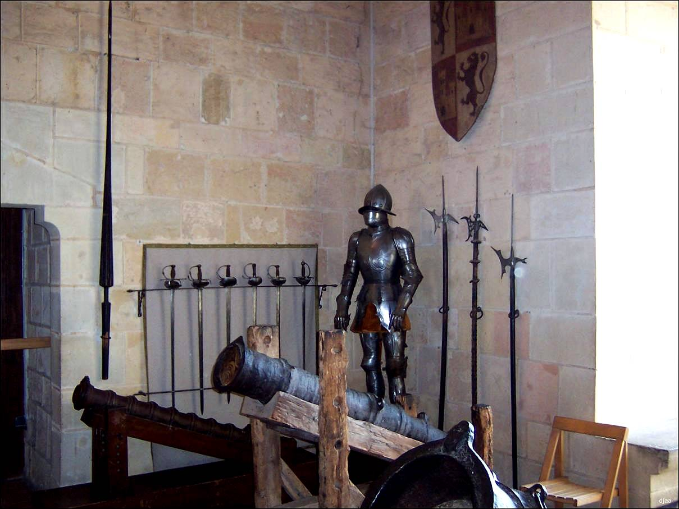

Slide 56


Slide 57


Slide 58


Slide 59


Slide 60


Slide 61


Slide 62


Slide 63


Slide 64
IMÁGENES PARA EL RECUERDO

Slide 65


Slide 66


Slide 67


Slide 68


Slide 69

GRACIAS POR TU VISITA
Y QUE TENGAS UN BUEN DÍA
VICTOR NOVELLÓN

Slide 70







¿Te ha gustado?
Puedes ver más entrando
Aquí
Además puedes recibir powerpoints en tu correo electrónico suscribiéndote aquí:

